Slide 1
nedbør

Slide 2
Nedbør er…
… et resultat af, at en luftmasse afkøles så meget, at den ikke kan indeholde den vanddamp der er i den.
Det sker når luftmassen stiger til vejrs, da temperaturen er lavere des højere i atmosfæren man kommer. Dette sker typisk ved lavtryk.

Slide 3
Luftfugtighed er…
… et mål for hvor meget vanddamp luften indeholder
Absolut/aktuel fugtighed: antal gram vanddamp en m³ luft indeholder
Maksimal fugtighed: antal gram vanddamp en m³ luft maksimalt kan indeholde ved en bestemt temperatur
Relativ fugtighed: absolut fugtighed divideret med maksimal fugtighed (ganget med 100 – angives i %)

Slide 4
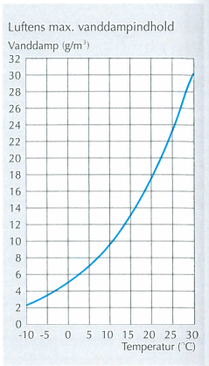
Alberte Bach

Slide 5
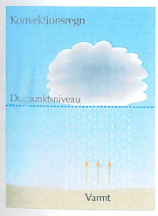
Freya

Slide 6
Luften fortsætter med at stige op – der dannes skyer og nedbør – luften nedkøles ½ grad C pr 100 m
Luften når dugpunktet
3
Luften opvarmes – udvides – stiger op – her nedkøles den med 1 grad C pr. 100 m
Jordoverfladen opvarmes

Slide 7
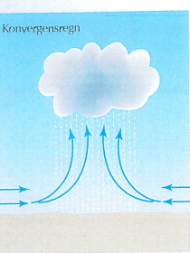
Smilla

Slide 8
Intertropisk konvergenszone
Det termiske lavtryksområde omkring Ækvator med meget nedbør
Følger solens indstråling
Placering i juli-august
Placering i marts-maj og oktober-november
Placering i januar-februar

Slide 9
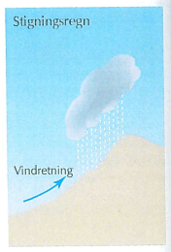
Isak

Slide 10
4
5
3
2
1
1: Luft som indeholder vanddamp presses hen mod bjerg
2: Luften presses op over bjerget og afkøles - før dugpunktet med 1 grad C pr. 100 m
3: Luften når sit dugpunkt – luften er 100 % mættet
4: Luften fortsætter med at stige op – der dannes skyer og nedbør – luften nedkøles ½ grad C pr 100 m
5: Luften blæser ned af bjerget – opvarmes med 1 grad C pr 100 m - Føhnvind

Slide 11
Eksamensøvelse_Nedbør og luftfugtighed

